Slide 1

AI Assistant Coach – Optimal Timeout Prediction
פרויקט מחקר המשלב למידת מכונה ואנליטיקה של ספורט כדי לעזור למאמנים להחליט מתי לקרוא לפסק זמן ברגע האופטימלי. כלי מבוסס נתונים שמספק יתרון תחרותי.

Slide 2

הבעיה: קבלת החלטות בזמן אמת בתנאי אי-ודאות
ההשפעה
פסק זמן שגוי או מיותר עלול לשנות את מהלך המשחק. ריצת 6–0 ללא פסק זמן עלולה להפוך את תוצאת המשחק.
המצב הנוכחי
מאמנים בליגה מקבלים החלטות קריטיות על פסקי זמן בהתבסס על אינטואיציה וניסיון בלבד – ללא תמיכה מניתוח נתוני משחק..

Slide 3


מטרות משותפות ושאלות מחקר
2
תוצאה מעשית
כלי שמשלב מודלים סטטיסטיים ותיאוריה ספורטיבית כדי לספק יתרון תחרותי.
3
בדיקת השפעת המומנטום
בדיקה האם תזמון פסק הזמן ביחס למומנטום משפיע על האפקטיביות בפועל של פסק הזמן.
פיתוח מודל למידת מכונה
בניית מודל חיזוי שמזהה את הזמן האופטימלי לפסק זמן בתנאים משתנים בזמן אמת.
1

Slide 4
אתגרים אלגוריתמיים: מה מסתתר בנתונים
אופי דינמי: מומנטום חיובי מלפני שתי דקות עשוי להפוך לשלילי.
תלות מרובת משתנים: המומנטום תלוי בו זמנית בנקודות, הגנה, עייפות וחוקים.
כימות מומנטום: הפיכת רעיון מופשט לנתונים מדידים דורשת הנדסת תכונות מתקדמת.
אי-לינאריות: ריצת 6–0 בדקה האחרונה שונה לחלוטין מריצה זהה בתחילת המשחק – ההשפעה תלויה בהקשר הזמן.
משתנים נסתרים: מורל, לחץ ותחושת הקהל אינם נמדדים ישירות אך משפיעים מאוד..

Slide 5


מומנטום: מושג מופשט ומשתנה
הפתרון
יצירת מדדים מדידים למומנטום באמצעות נתונים. שילוב של נקודות, הגנה, עייפות וביצועים ארוכי טווח.
האתגר
המומנטום הוא מושג מופשט שקשה למדוד. הוא משתנה באופן דינמי במהלך המשחק ותלוי בגורמים נסתרים.
הגדרה
מומנטום הוא מצב פסיכולוגי וסטטיסטי שמתאר את הזרימה וכיוון הביצועים של קבוצה בפרק זמן קצר.

Slide 6

גישה: פתרון המורכבות
התאמת קצב המשחק וביצועים יחסיים
גישה הוליסטית
שילוב מחקר קיים עם מודלים אלגוריתמיים מקוריים
Random Forest ו-Gradient Boosting לזיהוי תבניות
מורכבות ולא-לינאריות בנתונים.
הנדסת תכונות
יצירת מדדים חדשים: רצף עם משקל זמן.
התאמת קצב המשחק וביצועים יחסיים.
שילוב הקשר זמני מתוך המשחק.

Slide 7


הליבה: מודל למידת המכונה
איסוף נתונים
חילוץ נתוני מהלך אחר מהלך באמצעות
NBA-API
ניקוי וזיהוי
זיהוי הפסקות, טיפול בערכים חסרים ובחריגים
הנדסת תכונות
יצירת מדדי מומנטום ומדדי ביצועים מתקדמים
אימון מודל
Testing Logistic Regression, Random Forest, XGBoost
הערכה ואופטימיזציה
Measuring Precision, Recall, F1 and AUC

Slide 8

תרומה למחקר: חדשנות בעולם האנליטיקה הספורטיבית
שאלה חדשה
מה ההשפעה של מומנטום לעומת פסק זמן – נושא שנחקר בעיקר תאורטית ולא מעשית.
זיהוי פעולה אופטימלית
האם קיימת חלונית זמן מוגדרת שבה פסק זמן הוא בעל אפקטיביות מרבית?
הבחנה בין התקפה להגנה
מומנטום התקפי שונה ממומנטום הגנתי – דפוסים שונים, תחזיות שונות

Slide 9




כלים וטכנולוגיות
Python 3.7+
הפיתוח המרכזי לעיבוד נתונים והתקדמות המודל
Scikit-learn C XGBoost
אלגוריתמים ולמידה עבור מודלים חיזויים
NBA API C Pandas
איסוף וניהול נתוני מהלך-אחר-מהלך של משחקים
Matplotlib C Seaborn
ויזואליזציה של תוצאות והתנהגות המודל

Slide 10

שלבי פיתוח: התחלה חזקה
שלב 1: השבוע הראשון
Install packages and build API communication
Define basic project structure Test data source connectivity
שלב 2: שבועות 2–3
Academic literature review (5- 10 articles)
Define momentum and criteria for pause success
Write literature review and finalize foundation
תוצר הסופי: מערך נתונים נקי של אירועי פסק זמן,.
מדד מומנטום מדיד.
תשתית מוכנה לאימון המודלים המתקדמים

Slide 11
יישום המודל, שילוב הצ'אטבוט והערכה

Slide 12

שלב 3: איסוף ועיבוד נתונים
איסוף נתונים
משחקים מרובים ממספר עונות
זיהוי אירועים
פסקי זמן ושינויים בתוצאה
ניקוי נתונים
בקרת איכות מקיפה ושמירה על עקביות

Slide 13

שלב 4: הנדסת תכונות מתקדמת
מדד מומנטום
מחושב בהתבסס על הגדרות אקדמיות ודינמיקת המשחק
משתנים נגזרים
קצב משחק, מדד עייפות, רצפים עם משקל זמן
ניתוח מתאמים
בחירת משתנים מרכזיים המשפיעים על פסקי זמן
ויזואליזציה
הצגת קשרים בין מדדים ותוצאות פסקי זמן

Slide 14




שלב 5: פיתוח מודל למידת מכונה
1 2
חלוקת נתונים למשימות
אימון, ולידציה ובדיקות על מערכי נתונים נפרדים
מודל בסיסי
Logistic Regression כמודל השוואה ראשוני
3
מודלים מתקדמים
Random Forest and XGBoost for enhanced accuracy
4
כיוונון היפר-פרמטרים ולידציה
Grid/Random Search and Error Analysis

Slide 15



שלב 6: עוזר צ'אטבוט בזמן אמת
מטרת המערכת
פיתוח עוזר תקשורת אינטראקטיבי המספק המלצות לפסקי זמן בזמן אמת במהלך משחקים חיים
המודל לומד דפוסי פסקי זמן אופטימליים מנתוני עבר ומסיק תחזיות בזמן אמת כאשר המאמן מספק נתוני משחק נוכחיים
שלב 1: אימון
למידה לא מקוונת
שלב 2: חיזוי
Real-time Inference

Slide 16

ממשק משתמש של הצ'אטבוט
העוזר מספק טפסים מובנים למילוי על ידי המאמן(בשלב זה בצורה ידנית, בעתיד יתעדכן וישתמש בנתונים בזמן אמת):
נתוני ליבה
הרבע הנוכחי, זמן שנותר, הפרש נקודות
דינמיקת המשחק
רצפים של היריבה והקבוצה, רוטציות שחקנים
מצב המשחק
פסקי זמן שנותרו, הערות נוספות (אופציונלי)
תוצאה
המלצות מבוססות נתונים תוך שניות

Slide 17





שלב 7: בדיקות והערכה
1
2
בדיקות יחידה
אימות רכיבים בודדים והאינטגרציה ביניהם
Live Scenarios
ולידציה מול נתוני משחקים אמיתיים מהעבר
3
4
Usability Testing
סימלציות ודיונים עם אנשי מקוצע במידה ותהיה דרך ךיצור קשר
מדדי ביצועים
זמן תגובה, אמינות, ומשוב על פי נתוני עבר.

Slide 18

שלב 8: תיעוד והצגה
דוח סופי
מתודולוגיה ותוצאות מקיפות
חומרי הצגה
מצגת, פוסטר, הדגמה אינטראקטיבית
סרטון הדגמה
סרטון קצר המדגים שימוש בעולם האמיתי

Slide 19

מדדי הצלחה
75%
דיוק מינימלי
הפחתת חיוביות שגויות
70%
Minimum Recall
Recall: Identifying relevant recommendations
0.7
F1 Score
Balance between precision and recall
0.75
AUC Value
אופטימליות של סיווג בינארי
מדדים איכותיים: יכולת הסבר של המודל, שימושיות עבור מאמנים, עקביות עם ספרות מקצועית בתחום האנליטיקה הספורטיבית, משוב חיובי ממשתמשי ניסוי.

Slide 20




סיכום
עם סיום הפרויקט, עוזר האימון הדיגיטלי יספק המלצות בזמן אמת שניתנות להסבר במהלך משחקים. הפרויקט מציג מחזור חיים מלא של מערכת חיזוי: מאיסוף נתונים ועד הפקת תחזיות בזמן אמת. הוא משלב תובנות מתחום מדעי הספורט עם קבלת החלטות טקטית מבוססת נתונים כדי לשפר אסטרטגיות אימון.
חיזוי בזמן אמת
המלצות המבוססות על נתוני משחק.
שיפור טקטי
תמיכה מדעית למאמנים
מחזור חיים מלא של למידת מכונה
מאיסוף נתונים ועד המלצות חיות

Slide 21
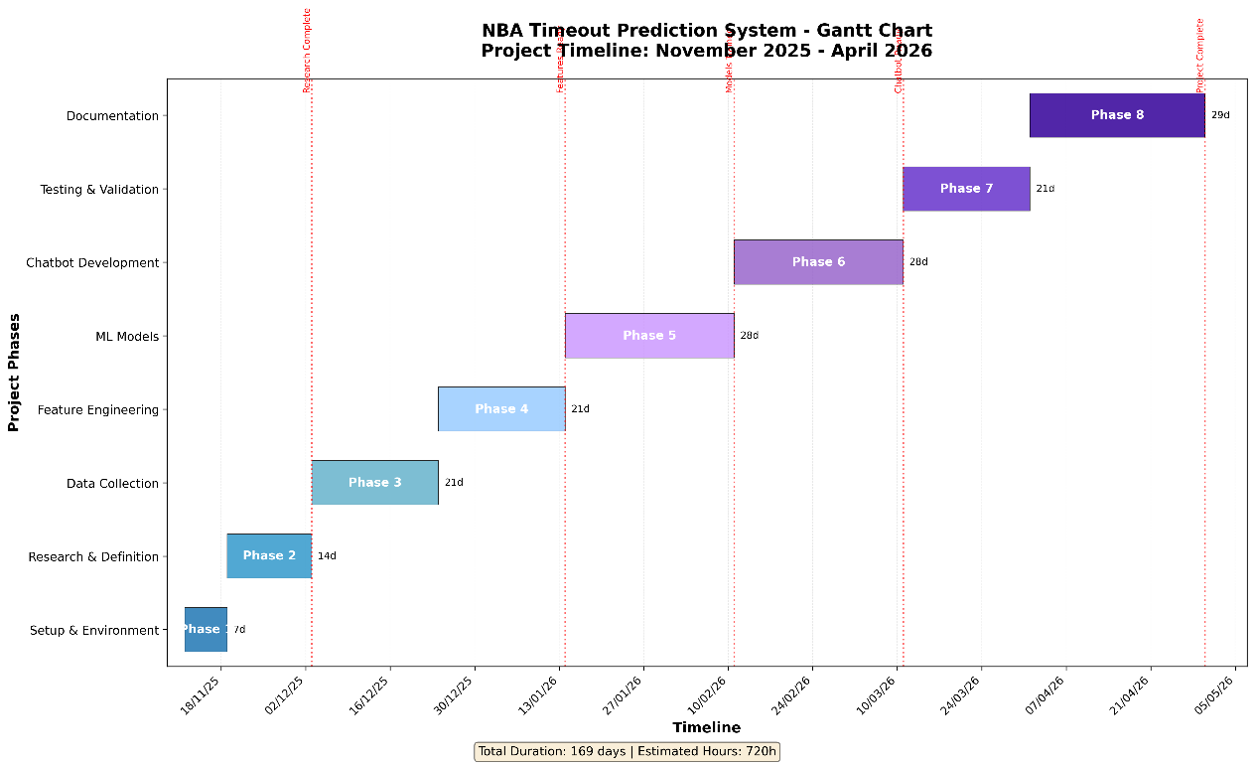
לוח זמנים

